Slide 1
RAPPORT DE PROJET • CYBERSÉCURITÉ
SOC / SOAR
SCÉNARIO
4625
Détection et automatisation de la réponse à une attaque Brute Force SMB
Windows Event ID 4625 Logon Type 3 Détection SIEM → décision → enrichissement → notification
Splunk Enterprise • Shuffle SOAR • VirusTotal • Discord
Toualy ZUNON | SOC / Blue Team | 2026
SOC / SOAR • Brute Force SMB
01

Slide 2
01 • CONTEXTE
Objectif : automatiser une réponse SOC de bout en bout
Transformer une activité SMB anormale en alerte exploitable et routée automatiquement.
DÉTECTER
DÉCIDER
RÉPONDRE
1 429
2 branches
SOAR
Collecter les échecs Windows 4625 et isoler un volume anormal par IP.
Identifier si l’adresse source est privée ou publique avant enrichissement.
Enrichir les IP publiques avec VirusTotal et notifier Discord.
Le projet ne s’arrête pas à la détection : il démontre la chaîne détection → triage → automatisation → visibilité.
SOC / SOAR • Brute Force SMB
02

Slide 3
02 • ARCHITECTURE
Architecture du laboratoire SOC / SOAR
Trois machines de lab + services SaaS pour l’automatisation et l’enrichissement.
Discord IP privée
Kali Linux Simulation
Windows Event 4625
Splunk SIEM
Shuffle SOAR
VirusTotal IP publique
Discord Enrichi
Réseau lab observé : Splunk 192.168.56.104/24 • source d’attaque corrélée 192.168.56.102
SOC / SOAR • Brute Force SMB
03

Slide 4
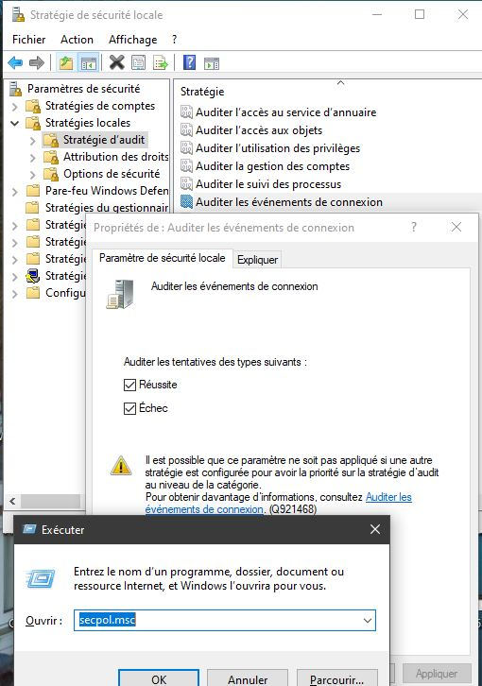
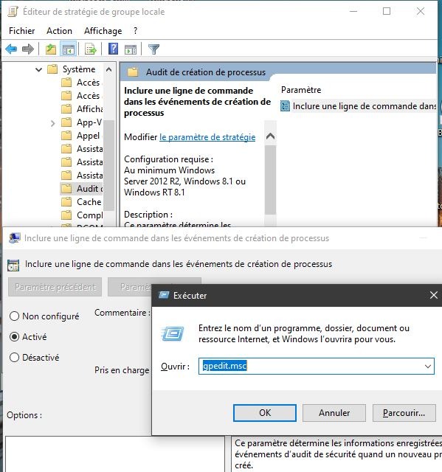
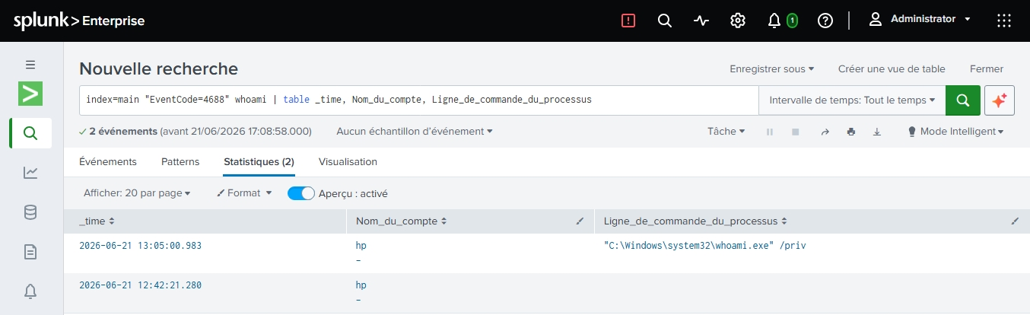
03 • TÉLÉMÉTRIE
Préparer Windows pour produire des preuves exploitables
Audit de connexion + suivi des processus + ingestion Splunk.
Audit des connexions
Lignes de commande
Validation EventCode 4688
Checkpoint : l’exécution de whoami.exe /priv est visible dans Splunk avant de passer au scénario d’attaque.
SOC / SOAR • Brute Force SMB
04

Slide 5
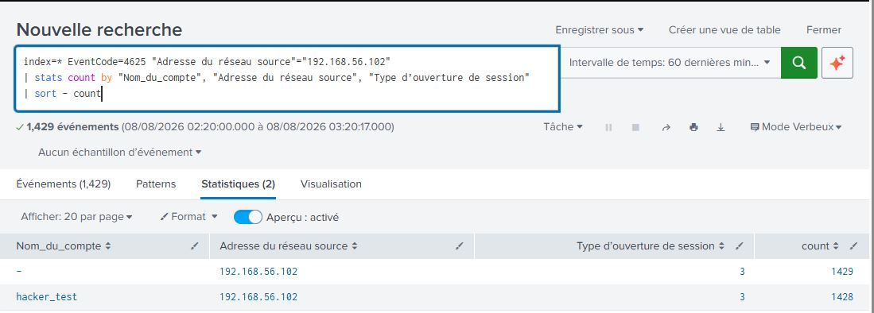
04 • SIMULATION
Brute Force SMB : générer le signal dans le lab
CrackMapExec produit des échecs d’authentification réseau sur le compte de test.
TECHNIQUE
CrackMapExec SMB depuis Kali vers Windows.
SIGNAL WINDOWS
Event ID 4625 • Logon Type 3 • STATUS_LOGON_FAILURE
RÉSULTAT
Source 192.168.56.102 • compte hacker_test • 1 429 échecs
SOC / SOAR • Brute Force SMB
05

Slide 6
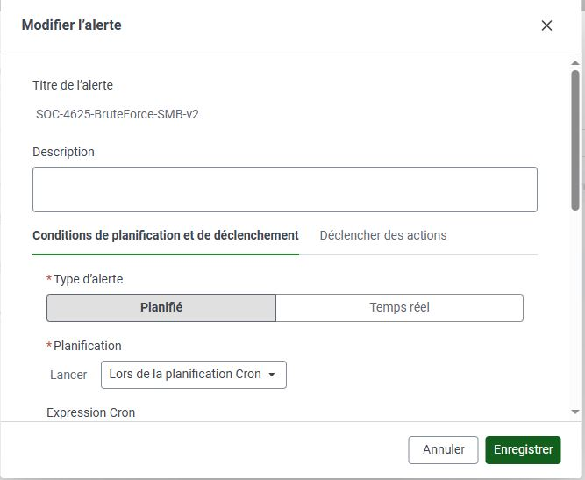
05 • DÉTECTION SPLUNK
Investigation SPL : isoler le pic et transformer le signal en détection
La recherche temporelle montre une concentration nette des échecs SMB.
PIVOT
EventCode=4625 + adresse réseau source
PIC OBSERVÉ
1 429
1 429 événements autour de 02:46
SORTIE
Une recherche suffisamment précise pour alimenter l’alerte V2.
SOC / SOAR • Brute Force SMB
06

Slide 7
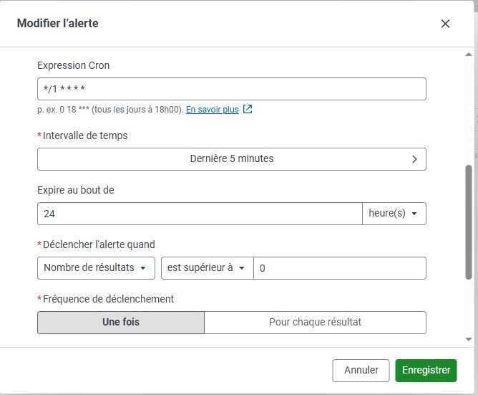
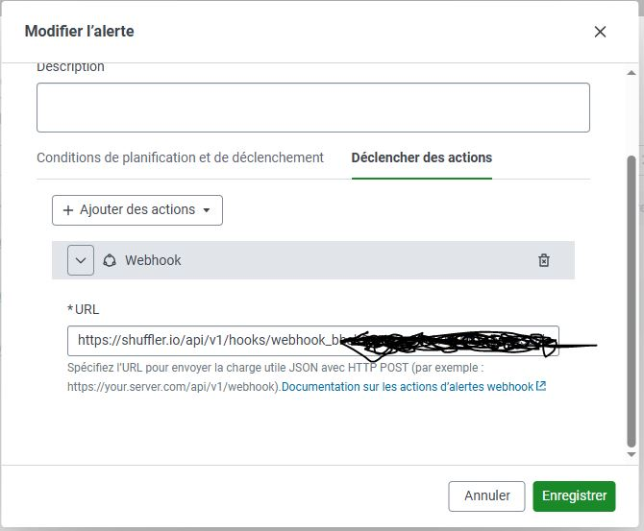
06 • ALERTE
SOC-4625-BruteForce-SMB-v2
Planifier la détection et éviter le bruit avant l’envoi au SOAR.
FRÉQUENCE
Cron */1 * * * *
FENÊTRE
5 dernières minutes
THROTTLING
5 minutes
Déclenchement : nombre de résultats > 0 → action Webhook vers Shuffle.
SOC / SOAR • Brute Force SMB
07

Slide 8
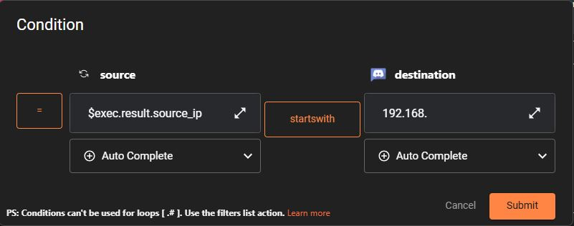
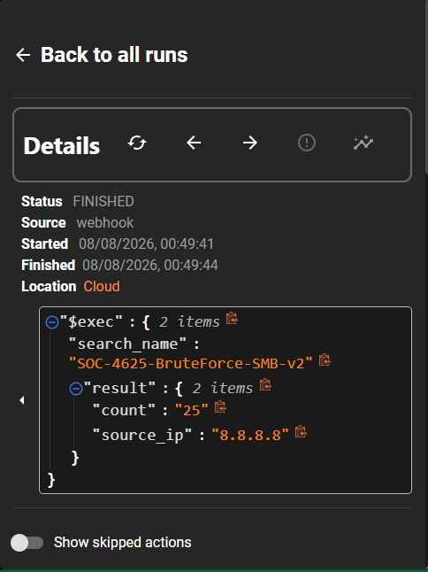
07 • SOAR
Shuffle : la logique conditionnelle du playbook
Le même webhook prend deux décisions différentes selon la nature de l’IP.
TRUE
source_ip startswith 192.168. → Discord 1
FALSE
IP publique → VirusTotal v3 → Discord 2
Payload exploité : search_name • source_ip • count
SOC / SOAR • Brute Force SMB
08

Slide 9
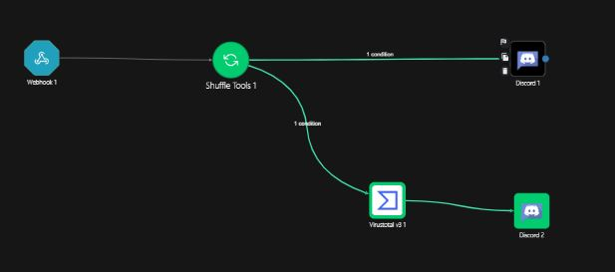
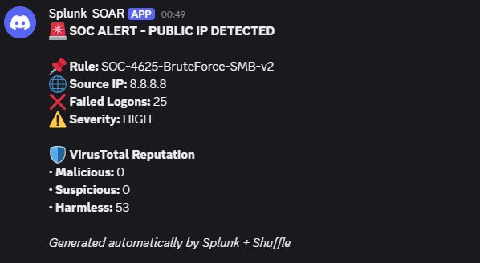
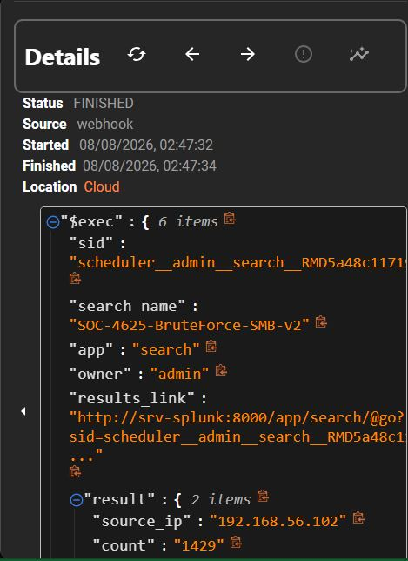
08 • VALIDATION
Branche IP publique : enrichissement VirusTotal
Test contrôlé avec 8.8.8.8 pour valider la branche FALSE.
RUN
VIRUSTOTAL
DISCORD
Shuffle FINISHED
HTTP 200 • Harmless 53
Notification enrichie
SOC / SOAR • Brute Force SMB
09

Slide 10
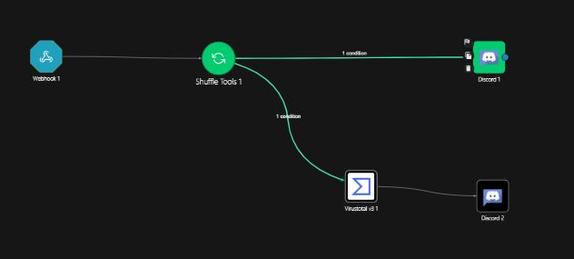
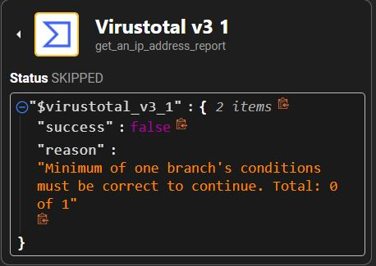
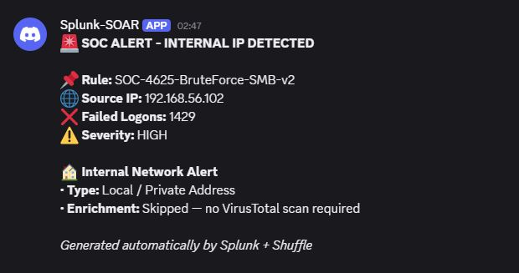
09 • VALIDATION
Branche IP privée : routage direct
Le SOAR évite volontairement VirusTotal pour l’adresse interne du laboratoire.
SOURCE
VIRUSTOTAL
DISCORD 1
192.168.56.102 • count 1429
SKIPPED = comportement attendu
Notification directe
SOC / SOAR • Brute Force SMB
10

Slide 11
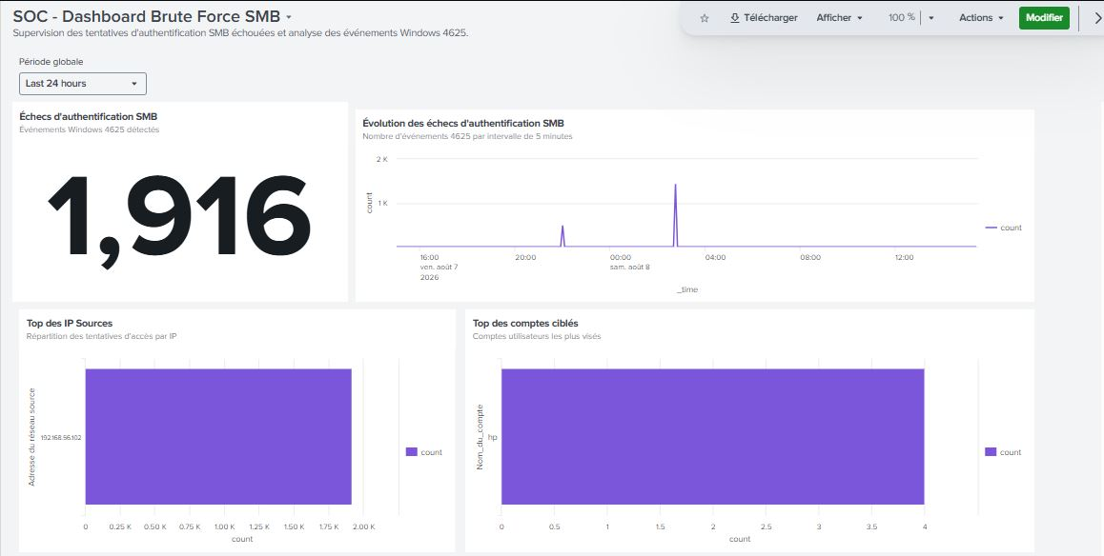
10 • VISIBILITÉ
Dashboard SOC : rendre l’incident lisible
La détection et l’automatisation se terminent par une vue analyste exploitable.
TOTAL 4625
1 916
1 916 événements sur le dashboard final
VUES
Tendance temporelle • top IP • comptes ciblés
OBJECTIF
Passer du log brut à une situation compréhensible par l’analyste.
SOC / SOAR • Brute Force SMB
11

Slide 12
11 • BILAN
Ce que le projet démontre
Un mini pipeline Blue Team reproductible, documenté et présentable.
COMPÉTENCES
BONNES PRATIQUES
LIMITES / SUITE
• Windows Event Logs • SPL / Splunk • Détection SIEM • Webhooks • SOAR / logique conditionnelle • Enrichissement IOC • Documentation GitHub
• Lab isolé • Throttling des alertes • Bypass des IP privées • Secrets hors GitHub • Validation par branches • Checkpoints de reconstruction
• Refaire le lab depuis le guide • Compléter les paramètres Forwarder • Ajouter davantage de scénarios • Mesurer MTTD / FP sur plusieurs campagnes • Versionner les évolutions
Livrables : rapport technique PDF • guide autonome • dépôt GitHub • présentation finale
SOC / SOAR • Brute Force SMB
12

Slide 13
DE LA DÉTECTION SIEM À L’AUTOMATISATION DE LA RÉPONSE SOC
Windows 4625 → Splunk → Alerte V2 → Shuffle → VirusTotal / Discord
Projet SOC / SOAR — Brute Force SMB
Toualy ZUNON
Merci — Questions ?
SOC / SOAR • Brute Force SMB
13

